Slide 1


Programación II Desarrollo en Java
Clase N° 16
Introducción a JavaFX
Profesores Carolina Archuby
y Daniel Díaz.

Slide 2
TEMAS A DESARROLLAR
¿Qué es JavaFX?
Ventajas de usar JavaFX.
Cómo usarlo.
Estructura básica de una aplicación JavaFX.
Clase Application.
Clase Stage y Scene.
Control de eventos.
Layouts: Clase Pane, StackPane, FlowPane, GridPane, HBox, VBox y más.
Controls: Clase Button, Label, TextField, PasswordField, ComboBox, CheckBox y más.

Slide 3

¿QUÉ ES JavaFX?
ES UN CONJUNTO DE BIBLIOTECAS Y HERRAMIENTAS DE DESARROLLO QUE PERMITE CREAR APLICACIONES DE ESCRITORIO CON INTERFACES GRÁFICAS DE USUARIO (GUI, POR SUS SIGLAS EN INGLÉS) EN JAVA.

Slide 4
¿QUÉ NOS OFRECE JavaFX?
=>PROPORCIONA UNA AMPLIA GAMA DE CONTROLES Y COMPONENTES GRÁFICOS PARA DISEÑAR INTERFACES INTUITIVAS Y ATRACTIVAS, ASÍ COMO FUNCIONALIDADES PARA MANEJAR EVENTOS, ANIMACIONES Y MULTIMEDIA.
=> Es una alternativa a la biblioteca SWING, pero con mayor capacidad de personalización y mejores características visuales.

Slide 5
VENTAJAS DE USAR JAVAFX
Integración nativa con Java
Diseño de interfaces gráficas atractivas.
Soporte para multimedia.
Escalabilidad.
Compatibilidad multiplataforma.

Slide 6
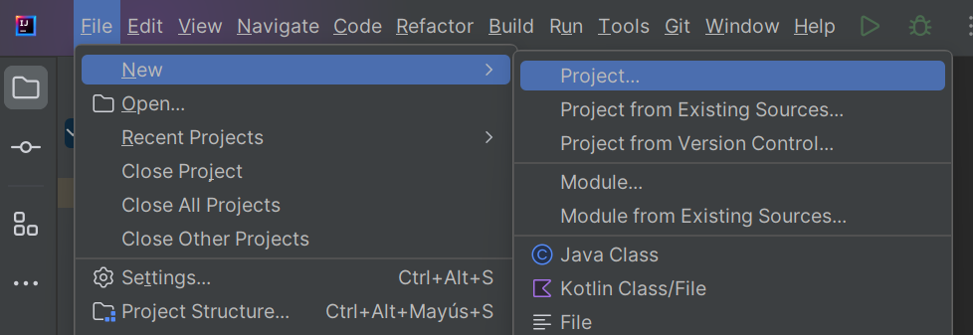
CÓMO USAR JavaFX EN INTELLIJ
El primer paso, como siempre, es crear nuestro proyecto:

Slide 7
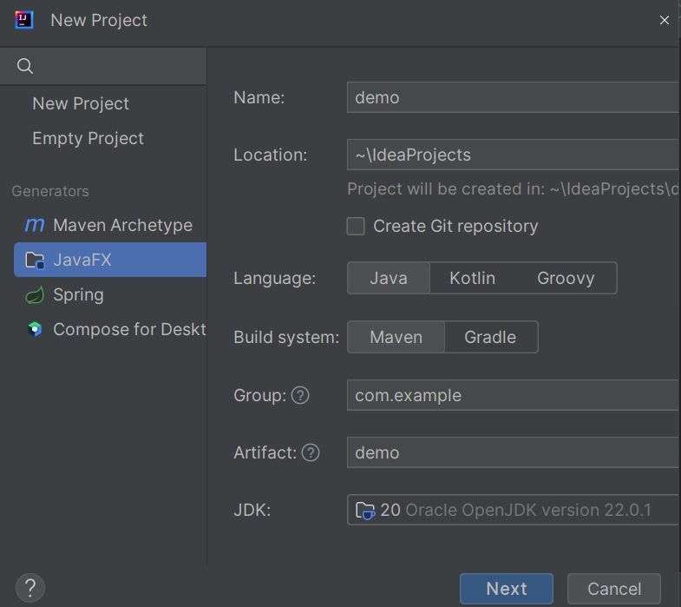
CÓMO USAR JavaFX EN INTELLIJ
Pero cuando se abra la ventana de creación del nuevo proyecto, debemos elegir la opción JavaFX:

Slide 8
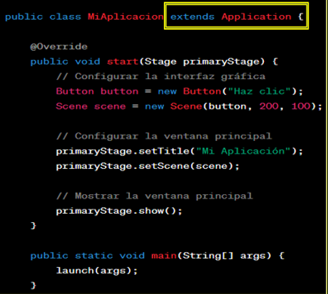
CLASE APPLICATION
=> Es la base de cualquier aplicación JavaFX.
=> Debe ser extendida por cualquier clase principal de la aplicación.
=>Proporciona el método start() que se ejecuta al iniciar la aplicación.

Slide 9
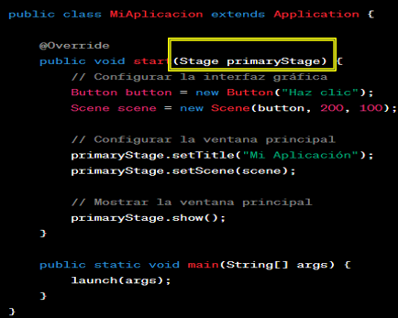
CLASE STAGE
=> Es la ventana principal de la aplicación.
=> Puede contener una
o varias escenas.

Slide 10
Algunos métodos importantes de la clase Stage:
Ventanas:
setTitle(“Nombre App”)
getIcons()
Dimensiones:
setWidth()
setHeight()
getWidth()
getHeight()
Escenas:
setScene(Scene)
Estado y visibilidad:
show()
setMaximized()
hide()
setIconified()

Slide 11
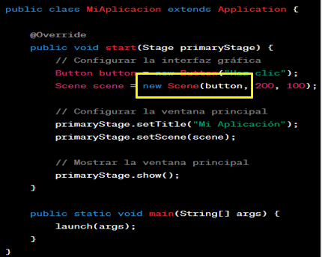
CLASE SCENE
Es el contenedor principal de los elementos de la interfaz gráfica.

Slide 12
Clase Scene:
=> Nodos (Node): La clase Scene puede contener nodos como botones, etiquetas, campos de texto, etc.
=> Contenedor Raíz: La escena contiene un contenedor raíz, como un
Pane o un Group, que actúa como el nodo principal para organizar y
colocar otros nodos gráficos en la escena.

Slide 13
Clase Scene
=> Dimensiones: Puedes setear u obtener el ancho y el alto de la escena utilizando los métodos:
setWidth()
setHeight()
getWidth()
getHeight()

Slide 14
Clase Scene
=> Fondo: Se puede establecer:
* Un fondo para la escena utilizando el método setFill().
* Un color sólido (Color),
* Un gradiente (LinearGradient o RadialGradient)
* Una imagen (ImagePattern).

Slide 15
Clase Scene: control de eventos
=> Puedes registrar controladores de eventos en la escena para responder a eventos de interacción del usuario, como clics de mouse, pulsaciones de teclas, movimiento del mouse, entre otros.
=> Los métodos setOn...() te permiten asociar un controlador de eventos específico con la escena.

Slide 16
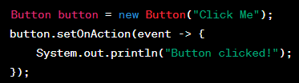
Ejemplos
setOnAction() : Registra un controlador de eventos para el evento de acción, que generalmente se activa cuando se hace clic en un botón u otro control interactivo.

Slide 17
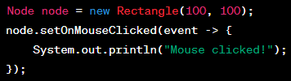
Ejemplos
setOnMouseClicked() :Registra un controlador de eventos para el evento de clic del mouse.

Slide 18
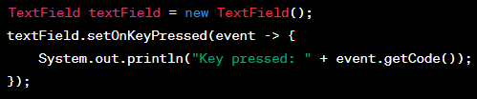
Más ejemplos …
setOnKeyPressed(): Registra un controlador de eventos para el evento de pulsación de tecla.

Slide 19
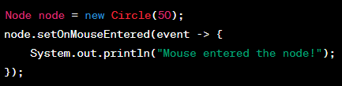
Más ejemplos …
setOnMouseEntered() :Registra un controlador de eventos para el evento de entrada del mouse a un nodo.

Slide 20
Layouts (Disposición de los elementos)
JavaFX proporciona diferentes clases de diseños (layouts) que permiten organizar y colocar los nodos dentro de una escena.
Por ejemplo, la clase Pane proporciona varios.

Slide 21
Layouts: La clase Pane
Es la clase base para todos los diseños (layouts) en JavaFX.
Proporciona un área rectangular donde los nodos se pueden colocar arbitrariamente.
Algunas subclases populares son:
BorderPane
StackPane
FlowPane
GridPane
HBox
VBox
TabPane
ScrollPane

Slide 22
¿Cómo se ve cada disposición en una ventana real?

Slide 23
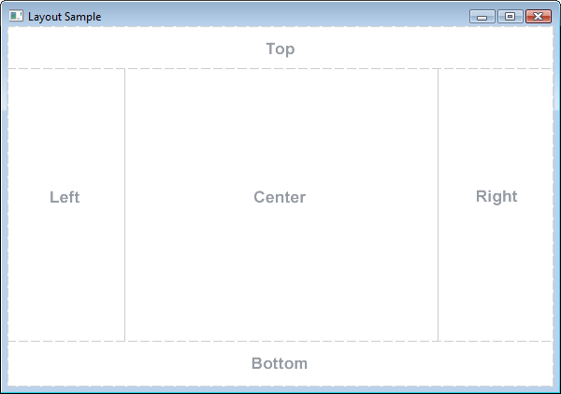
BorderPane

Slide 24
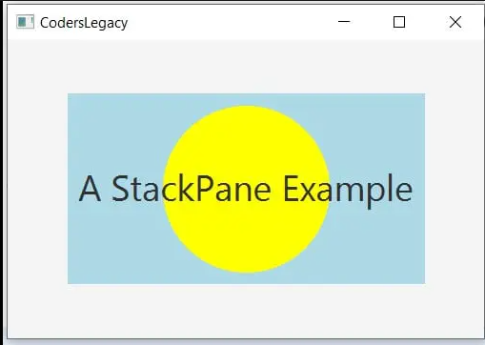
StackPane

Slide 25
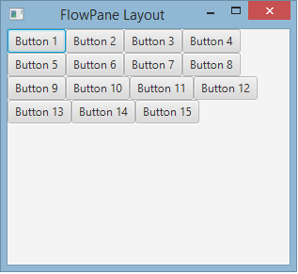
FlowPane

Slide 26
HBox

Slide 27
VBox

Slide 28
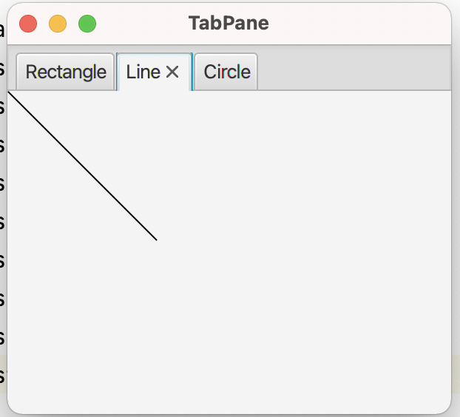
TabPane

Slide 29
ScrollPane

Slide 30
Controls
JavaFX proporciona una variedad de controles predefinidos que se pueden usar en la interfaz gráfica. Algunos ejemplos son:
Button
Label
TextField
PasswordField:
TextArea
ComboBox
CheckBox
RadioButton
ToggleButton
FileChooser
ProgressIndicator
DatePicker

Slide 31
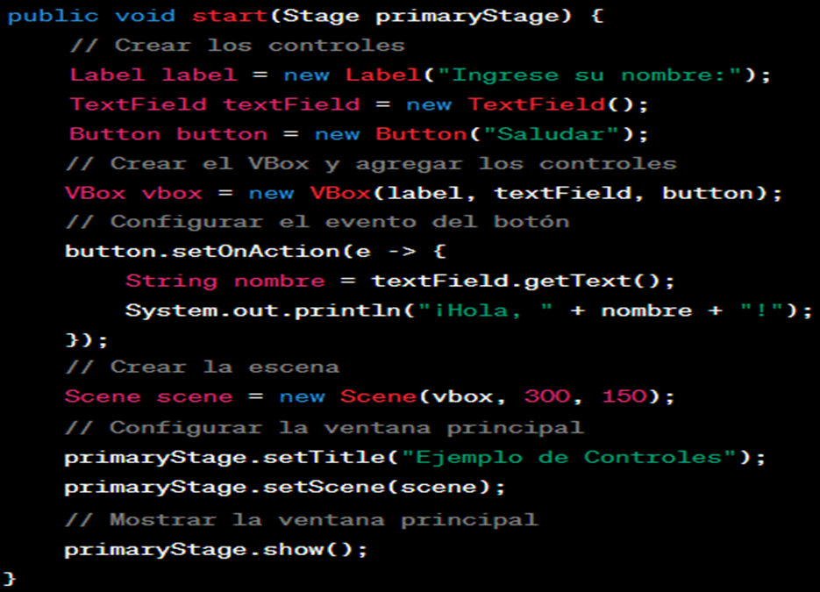
Ejemplo de Controls

Slide 32
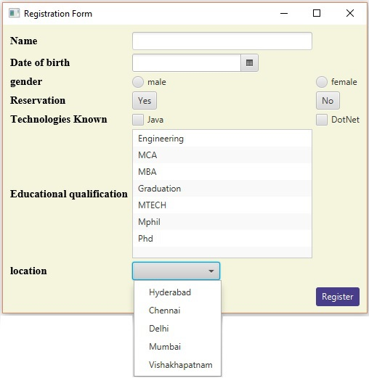
Ejemplo:

